Slide 1

স্বাগতম

Slide 2
শিক্ষক পরিচিতিঃ
মোছাঃ জেসমিন পারভীন
হরিনাথপুর এ,এম,বহুমুখী উচ্চ বিদ্যালয়
কাজিপুর,সিরাজগঞ্জ।
মোছাঃআফিয়া সুলতানা
তারাকান্দি উচ্চ বিদ্যালয়
কাজিপুর,সিরাজগঞ্জ।

Slide 3
পাঠ পরিচিতি
শ্রেণিঃ ৬ষ্ঠ
বিষয়ঃ তথ্য ও যোগাযোগ প্রযুক্তি
সময়ঃ ৪০মিনিট
তারিখঃ ৩০/৬/১৩

Slide 4
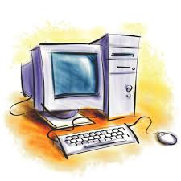
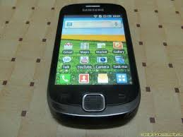
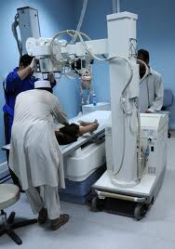
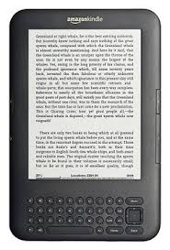

Slide 5
আজকের পাঠঃ
তথ্য ও যোগাযোগ প্রযুক্তির ব্যবহার

Slide 6
শিখন ফলঃ
১। তথ্য ও যোগাযোগ প্রযুক্তি কী তা বর্ণনা করতে পারবে।
২। কোথায় কোথায় তথ্য প্রযুক্তির ব্যবহার করা যেতে পারে তা ব্যাখ্যা করতে পারবে।
৩। তথ্য ও যোগাযোগ প্রযুক্তির গুরুত্ব ব্যাখ্যা করতে পারবে।

Slide 7
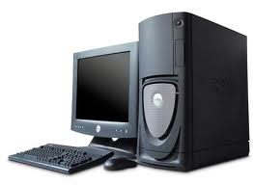
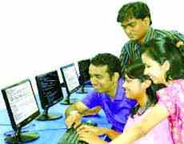
তথ্য ও যোগাযোগ প্রযুক্তির ব্যবহার
কম্পিউটার
কম্পিউটারে বিনোদন
ই-বুক রিডার
চিকিৎসায় প্রযুক্তির ব্যবহার

Slide 8
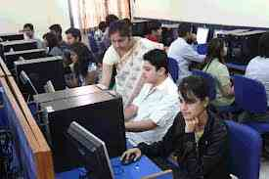
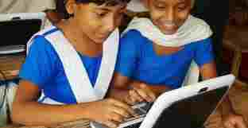
শিক্ষাওবিনোদনে কম্পিউটারের ব্যবহার
শিক্ষা ক্ষেত্রে কম্পিউটারে ব্যবহার
বিনোদন ক্ষেত্রে কম্পিউটারে ব্যবহার

Slide 9
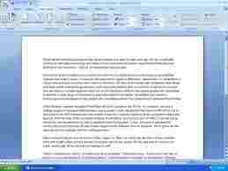
লেখালেখির কাজে কম্পিউটারে ব্যবহার

Slide 10
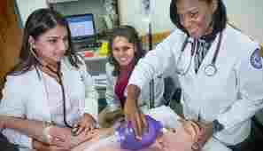
চিকিৎসা ক্ষেত্রে কম্পিউটারের ব্যবহার

Slide 11
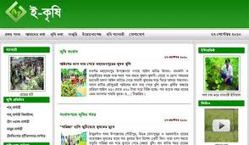
কৃষি ক্ষেত্রে তথ্য ও যোগাযোগ প্রযুক্তির ব্যবহার
কৃষি ক্ষেত্রে তথ্য ও যোগাযোগ প্রযুক্তি

Slide 12
একক কাজঃ
তথ্য যোগাযোগ প্রযুক্তি কী?
টেলিমেডিসিন কী ?

Slide 13
দলীয় কাজঃ
তথ্য প্রযুক্তির ব্যবহার করে কি কি বিনোদন করা যায় তা লিখ ।

Slide 14
মুল্যায়নঃ
ই-বুক রিডারে কি করা যায়?
একটি ই-বুক রিডারে কত গুলো বই রাখা যায়।
কোন আবিষ্কারের ফলে তথ্য বিনিময় একটি নতুন জগতে পা দিয়েছিল তা বল।

Slide 15
বাড়ির কাজঃ
কম্পিউটারে কি কি কাজ করা যায় তা লিখ।

Slide 16
ধন্যবাদ

